Slide 1
Verilog设计
风格和层次

Slide 2

设计风格和层次
Verilog设计的描述风格
结构（Structural）描述
调用Verilog内置门元件（门级结构描述），调用开关级元件（晶体管级结构描述），用户自定义元件UDP（也在门级）。
行为（Behavioural）描述
更高抽象程度用行为语句进行逻辑描述。
数据流（Data Flow）描述
主要使用持续赋值语句，多用于描述组合逻辑电路。

Slide 3
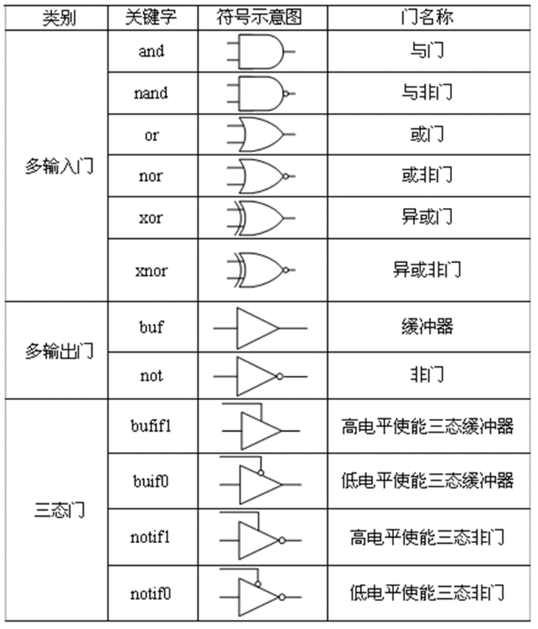
设计风格和层次
（1）结构（Structural）描述
调用门元件的格式为：
门元件 <实例化名>（<端口列表>）
普通门的端口列表按下面的顺序列出：
（输出，输入1，输入2，输入3……）；
比如： and a1(out,in1,in2,in3); //三输入与门
三态门，则按如下顺序列出输入输出端口：
（输出，输入，使能控制端）；
bufif1 mytri1(out,in,enable); //高电平使能的三态门
buf和not两种元件的调用，
允许有多个输出，但只能有一个输入。比如：
not N1(out1,out2,in); //1个输入in，2个输出out1,out2
buf B1(out1,out2,out3,in); //1个输入in，3个输出out1,out2,out3

Slide 4
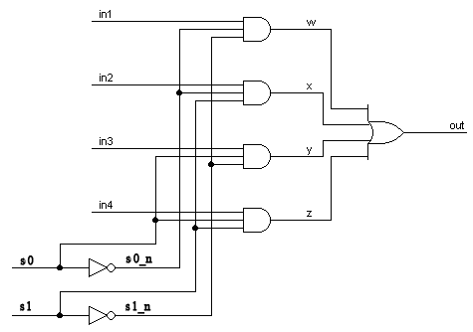
（1）结构描述
【例】 调用门元件实现的4选1 MUX
module mux4_1a(out,in1,in2,in3,in4,s0,s1);
input in1,in2,in3,in4,s0,s1; output out;
wire s0_n,s1_n,w,x,y,z;
not (sel0_n,s0),(s1_n,s1);
and (w,in1,s0_n,s1_n),(x,in2,s0_n,s1),
(y,in3,s0,s1_n),(z,in4,s0,s1);
or (out,w,x,y,z);
endmodule

Slide 5
（2）行为描述 VS 数据流描述
【例7.2】 用case语句描述的4选1 MUX
module mux4_1b(out,in1,in2,in3,in4,s0,s1);
input in1,in2,in3,in4,s0,s1;
output reg out;
always@(*) //使用通配符
case({s0,s1})
2'b00:out=in1;
2'b01:out=in2;
2'b10:out=in3;
2'b11:out=in4;
default:out=2'bx;
endcase
endmodule
【例7.4】 数据流描述的4选1 MUX
module mux4_1c(out,in1,in2,in3,in4,s0,s1);
input in1,in2,in3,in4,s0,s1;
output out;
assign out=
(in1 & ~s0 & ~s1)|(in2 & ~s0 & s1)|
(in3& s0 & ~s1)|(in4 & s0 & s1);
endmodule

Slide 6
（2）行为描述 VS 数据流描述
数据流描述注意
用数据流描述模式设计电路与用传统的逻辑方程设计电路很相似。
设计中只要有了布尔代数表达式就很容易将它用数据流方式表达出来。
比如，如果逻辑表达式为：F=ab+cd，则用数据流方式描述为：
assign F=(a&b)|(~(c&d))

Slide 7
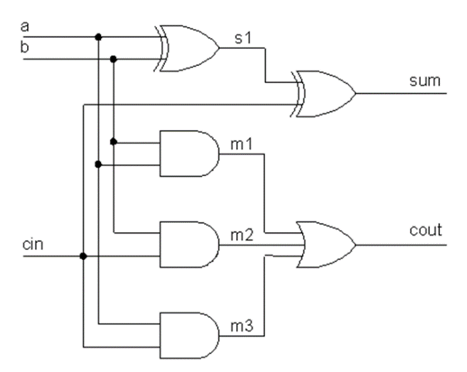
（3）不同描述风格的设计
行为描述的1位全加器
module full_add3(a,b,cin,sum,cout);
input a,b,cin; output reg sum,cout;
always @*//或写为always @(a or b or cin)
begin
{cout,sum}=a+b+cin;
end
endmodule
module full_add1(a, b, cin, sum, cout);
input a, b, cin;
output sum, cout;
wire s1,m1, m2, m3;
and (m1, a, b),
(m2, b, cin),
(m3, a, cin);
xor (s1, a, b),
(sum, s1, cin);
or (cout, m1, m2, m3);
endmodule
module full_add2(a,b,cin,sum,cout);
input a, b, cin;
output sum, cout;
assign sum = a ^ b ^ cin;
assign cout = (a & b ) | (b & cin ) | (cin & a );
endmodule

Slide 8
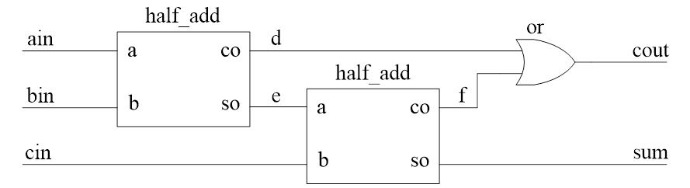
（3）不同描述风格的设计
采用层次化方式设计1位全加器
用模块例化方式设计的1位全加器顶层设计
module full_add(ain,bin,cin,sum,cout);
input ain,bin,cin; output sum,cout;
wire d,e,f; //用于内部连接的节点信号
half_add u1(ain,bin,e,d); //半加器模块调用，采用位置关联方式
half_add u2(e,cin,sum,f);
or u3(cout,d,f); //或门调用
endmodule
【例】 半加器定义
module half_add(a,b,so,co);
input a,b; output so,co;
assign co=a&b; assign so=a^b;
endmodule

Slide 9
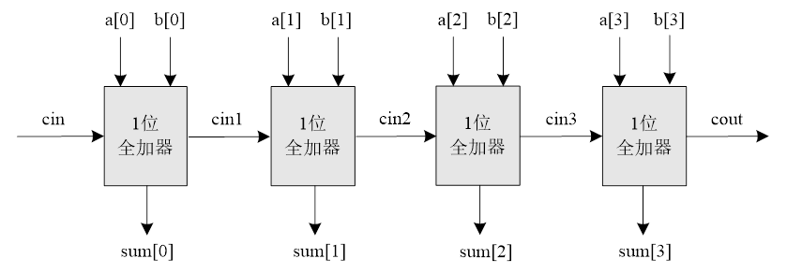
（3）不同描述风格的设计
4位加法器---结构描述
module add4_1(sum,cout,a,b,cin);
output [3:0] sum;
output cout;
input [3:0] a,b;input cin;
full_add1 f0(a[0],b[0],cin,sum[0],cin1);
full_add1 f1(a[1],b[1],cin1,sum[1],cin2);
full_add1 f2(a[2],b[2],cin2,sum[2],cin3);
full_add1 f3(a[3],b[3],cin3,sum[3],cout);
endmodule
【例】 数据流描述的4位加法器
module add4_2(cout,sum,a,b,cin);
input cin; input[3:0] a,b; output[3:0] sum; output cout;
assign {cout,sum}=a+b+cin;
endmodule

Slide 10
（4）多层次结构电路设计
如果数字系统比较复杂，可采用“Top-down”的方法进行设计。
首先把系统分为几个模块，每个模块再分为几个子模块，以此类推，直到易于实现为止。
把复杂的设计分解为许多简单的逻辑来实现，同时也适合于多人进行分工合作。
多层次结构电路的描述既可以采用文本方式，也可以用图形和文本混合设计的方式。
例：8位累加器的设计为例来说明这两种设计方式。

Slide 11
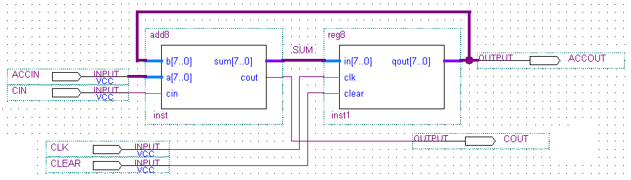
图文混合
8位寄存器
module reg8(qout,in,clk,clear);
output[7:0] qout;
input[7:0] in;
input clk,clear;
reg[7:0] qout;
always @(posedge clk or posedge clear)
begin
if(clear) qout<=0; //异步清0
else qout<=in;
end
endmodule
8位全加器
module add8(sum,cout,b,a,cin);
output[7:0] sum;
output cout;
input[7:0] a,b;
input cin;
assign {cout,sum}=a+b+cin;
endmodule

Slide 12
文本设计
module cc(accout,cout,accin,cin,clk,clear);
output[7:0] accout;
output cout;
input[7:0] accin;
input cin,clk,clear;
wire[7:0] sum;
add8 accadd8(sum,cout,accout,accin,cin);
//调用add8子模块
reg8 accreg8(accout,sum,clk,clear); //调用reg8子模块
endmodule
8位全加器
module add8(sum,cout,b,a,cin);
output[7:0] sum;
output cout;
input[7:0] a,b;
input cin;
assign {cout,sum}=a+b+cin;
endmodule
8位寄存器
module reg8(qout,in,clk,clear);
output[7:0] qout;
input[7:0] in;
input clk,clear;
reg[7:0] qout;
always @(posedge clk or posedge clear)
begin
if(clear) qout<=0; //异步清0
else qout<=in;
end
endmodule

Slide 13
模块调用
模块调用，可采用位置对应的方式，即调用时模块端口列表中信号的排列顺序与模块定义时端口列表中的信号排列顺序相同；
也可以采用信号名对应方式，此时不必按顺序，例如上面对reg8的调用：
module reg8(qout,in,clk,clear); //reg8的模块声明
reg8 accreg8(accout,sum,clk,clear);
//调用方式1，位置对应
reg8 accreg8(.qout(accout),.clear(clear), .in(sum),.clk(clk));
//调用方式2，信号名对应。
8位寄存器
module reg8(qout,in,clk,clear);
output[7:0] qout;
input[7:0] in;
input clk,clear;
reg[7:0] qout;
always @(posedge clk or posedge clear)
begin
if(clear) qout<=0; //异步清0
else qout<=in;
end
endmodule

Slide 14
谢谢学习

